Slide 1
АКМУЛЛИНСКИ Й
У Н И В Е Р С И Т Е Т
Галия Гильманова,
Проекты и исследовательские
работы. Оформление и презентация
канд. биол. наук, доцент,
Отличник образования
Республики Башкортостан

Slide 2
С чего начать? Что я хочу?
Оцените собственные возможности Выберите область, где Вы компетентны
Продумайте, что особенно интересного Вы можете сделать в этой области
Условия успеха будущей работы:
Четкость и конкретность постановки цели работы;
Определение планируемых результатов;
Констатация исходных данных;
Собственная упорная работа по выбранной теме.

Slide 3
С чего начать? Как это назвать?
Тема – это краткая и четкая формулировка сути проблемы (или ее части), которую предполагается разрешить в исследовании или в проекте.
Выбор темы – наиболее трудный и ответственный этап.
Простое и лаконичное предложение, передающее суть работы. Не должно занимать больше двух строк.
Красивое название работы («имя собственное») должно отражать суть работы, никого не вводя в заблуждение.

Slide 4
С чего начать? Проект или исследование?
Проект – с латинского языка переводится как «брошенный вперед». Проектирование – это процесс разработки и создания проекта (прототипа, прообраза предполагаемого или возможного объекта, или состояния).
Достижение задуманного, заранее известного.
Проект можно тиражировать.
Исследование – это процесс выработки новых знаний, один из видов познавательной деятельности человека.
Получение нового, заранее неизвестного.
Исследование уникально.

Slide 5
С чего начать? Исследование
Общая схема исследования:
Обоснование актуальности выбранной темы.
Выдвижение гипотезы – предложение, еще не доказанная и не подтвержденная опытом догадка.
Постановка цели и задач исследования.
Определение объекта и предмета исследования.
Выбор методов (методик) проведения исследования.
Описание процесса исследования.
Обобщение результатов исследования.
Формулирование выводов и оценка полученных результатов.

Slide 6
С чего начать? Проект
Этапы разработки проекта:
Подготовительный (постановка цели проекта).
Проектировочный (планирование, распределение заданий в работе с учетом выбранной позиции).
Практический (сбор и обработка данных, получение нового продукта - результата проектной деятельности за счет выполнения определенных действий, интерпретации результатов).
Аналитический (сравнение планируемых и реальных результатов, обобщение, выводы).
Контрольно-корректировочный (анализ успехов и ошибок, исправление проекта в соответствии с состоянием дел).
Заключительный (защита проекта).

Slide 7
Свойства проекта
направлен на реализацию точно поставленной цели или задач, являющихся предметом решения,
и как следствие, удовлетворяет критериями:
ИЗМЕРЯЕМОСТИ,
ДОСТИЖИМОСТИ,
ВОЗМОЖНОСТИ,
имеет ограниченные временные рамки (срок выполнения),
имеет ограниченные ресурсы, выделенные на его проведение:
инфраструктурные (что нам потребуется?),
человеческие (кто нам для этого нужен?),
финансовые (сколько это будет стоить?) и пр.

Slide 8
Резюме сопоставления
Параметр | Проектная деятельность | Исследовательская деятельность
Смысл выполнения | Создать новый продукт | Открыть новое знание
Вид решаемой проблемы | Социальная (практическая) | Когнитивная (познавательная)
Ожидаемый продукт | Субъективный (личностноориентированн ый) | Объективный (обезличенный)
Результат | Продукт | Открытие
Признак | Реализуемость | Доказуемость
Измеряемость результата | Есть | Нет

Slide 9
Соотношение
исследования и проектирования
Проектирование | Исследование
1.Разработка и создание планируемого объекта или его определенного состояния | 1.Не предполагает создание заранее планируемого объекта
2.Решение практической проблемы | 2.Создание нового интеллектуального продукта
3.Подготовка конкретного варианта изменения элементов среды | 3.Процесс поиска неизвестного, получение нового знания

Slide 10
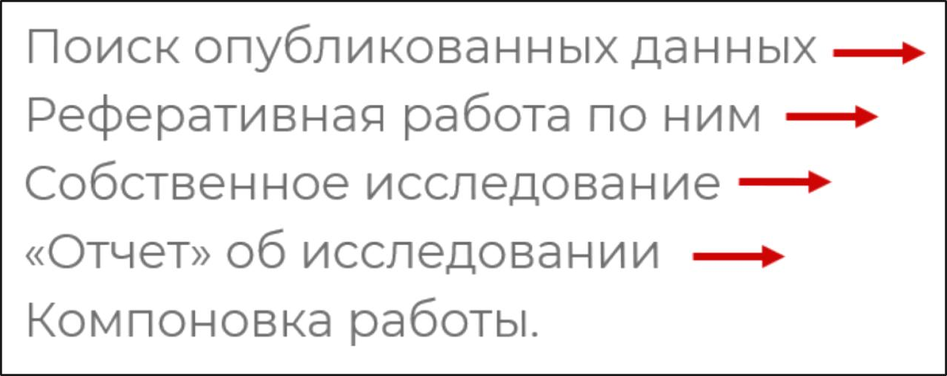
Стандартные этапы исследования:
изучение литературы (теория),
консультации с руководителем, тьютором, более опытным товарищем,
проведение собственных исследований (натурные, полевые, экспериментальные, аналитические),
анализ полученных данных,
формулировка выводов.

Slide 11
Признаки реферативной, исследовательской и проектной работы
Реферативная работа - материал взят из литературных источников; сделанные в работе выводы известны и не содержат новых знаний.
Исследовательская работа - на основании собственного исследования получены оригинальные результаты, не встречающиеся в ранее опубликованной литературе.
Проектная работа – выполнение «задуманного» продукта, следование готовым алгоритмами и схемам действий, воплощение уже известной идеи в практику.

Slide 12
Этап реферативной работы
Теоретическая часть. Работа с источниками Культура (обязательный минимум):
выписки (конспекты) первоисточников;
в начале конспекта – все выходные данные источника!
в начале цитаты – страница, с которой взят данный текст.
Искусство (к чему стремиться):
фиксирование собственных мыслей «по поводу…» - вводите в привычку «пропускать через себя» найденную информацию;
«критическое мышление» – «чтение между строк», оформление
информации в обработанном виде;
сопоставление противоречивых точек зрения разных авторов;
анализ опубликованной информации с другой точки зрения.

Slide 13
Правила написания работы
Общий план работы:
Введение
Основная часть (теоретический и практический разделы)
Заключение
Библиографический список
Приложение

Slide 14
Стандартный план введения:
Актуальность – обоснование, почему этой темой необходимо заниматься именно сейчас.
Цель – результат, которого должна достигнуть работа. Желательно – простым предложением, без перечисления.
Задачи – шаги по достижению цели (иногда – в виде алгоритма).
Объект – процесс или явление, породившее проблемную ситуацию.
Предмет – аспект, с которого исследуется объект.
Практическая значимость – ответ на вопрос: где можно применить достигнутые результаты?

Slide 15
Стандартный план основной части и особенности ее написания
история и теория вопроса;
методика, использованная для получения данных;
описание полученных результатов и их интерпретация;
развернутые аналитико-синтетические выводы по полученным результатам.
Практическая часть
Составление плана получения собственных данных.
Выполнение плана получения собственных данных.
Интерпретация полученных данных.

Slide 16
Стандартный план заключения
резюме на все те задачи, которые были поставлены во введении данной работы;
констатация, в чем и в какой степени удалось достигнуть поставленной цели;
разграничение той части проблемы, которую удалось решить данной работой, от нерешенной части проблемы.
Важно:
В исследовании отрицательный результат – тоже результат! В отличие от выполнения проекта.

Slide 17
Корректировка введения
Под корректировкой введения понимается приведение в соответствие его содержания и полученных результатов работы.
Чаще всего корректируются ранее сформулированные задачи, если в процессе работы часть из них не была охвачена.
Наиболее распространенный алгоритм знакомства эксперта с работой:
введение заключение основная часть.
Оформление списка использованных источников и ссылки на них в тексте – важный аспект оформления текстовой части работы.

Slide 18
Оформление библиографического списка
Структурированный библиографический список:
составлен по алфавиту,
пронумерован по порядку арабскими цифрами с точкой.
вначале издания на русском языке или языке с кириллической графикой (от А до Я);
затем на языке с латинской графикой (английском, немецком и пр.).
Указывается фамилия автора, его инициалы, полное название работы, место, издательство и год издания, количество страниц, ISBN (при наличии).

Slide 19
Стандартные правила оформления приложения:
Если в работе много вспомогательных таблиц, рисунков, объемных схем, которые иллюстрируют Вашу работу – их можно вынести в приложения.
Приложения отделяется от основной работы пронумерованным листом с надписью «Приложение».
Каждое приложение имеет свой порядковый номер (например,
«приложение 7»), размещающийся в правом верхнем углу страницы.
По тексту работы на каждое приложение обязательная ссылка с указанием его номера.
Страницы приложения, как правило, не входят в общий объем работы.

Slide 20
Стандартные правила оформления текста работы:
Формат печати – односторонний, на листах А4.
Поля: левое – 30 мм, правое – 15 мм, верхнее и нижнее – по 20 мм. Стиль шрифта – Times New Roman, размер – 14.
Межстрочный интервал – 1,5.
Названия глав – верхний регистр (большими буквами).
В правилах оформления текста каждого конкурса могут быть прописаны собственные требования к их оформлению. Их обязательно нужно изучить, чтобы избежать доработки или снижения итоговой оценки вашей работы.

Slide 21
Доклад на защите
Выступление «без бумажки, от себя» = тренировка выступления на основе четко составленного доклада.
Текст 1,5 интервала, 14 шрифт = примерно 2 минуты чтения. Выступление 7 минут = 3 страницы текста доклада.
Текст доклада не должен повторять текст на слайдах!
На слайдах – схематично и кратко, в речи – более развернуто.
Разбивка текста по слайдам – помощник Вашему помощнику (если Вы не сами листаете слайды).
Репетируйте в таком же формате, как будете выступать – перед экраном компьютера при участии в формате вебинара и перед большим экраном проектора – при очном выступлении в зале.

Slide 22
Тезисы
Тезисы – краткая «выжимка» из Вашего доклада, обладающая максимальной убедительностью. Часто предварительно запрашивается организаторами конкурса.
Приводится информация не только о названии, но и об авторах. Как правило, указываются место работы/ учебы, город и страна, контактные данные (e-mail и телефон).
В тезисах Вы представляете не ход Ваших рассуждений, а их результат. Пригодятся короткие формулировки, упоминания без пояснений, перечисления.
Иллюстрации, таблицы и графики в тезисы, как правило, не включаются.
Объем тезисов и правила набора устанавливается организатором конкурса, обычно 0,5 – 1,5 страницы.

Slide 23
Результативной вам работы!

